Slide 1
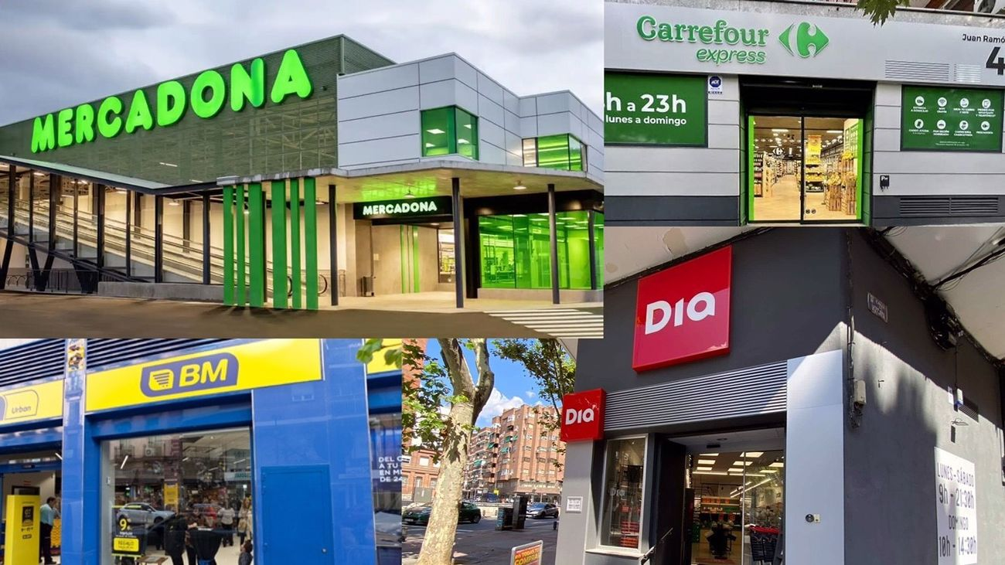

Proyecto 4: Análisis de los precios de los supermercados con datos de Facua
DAVID FRANCO | DATA SCIENCE 2024

Slide 2
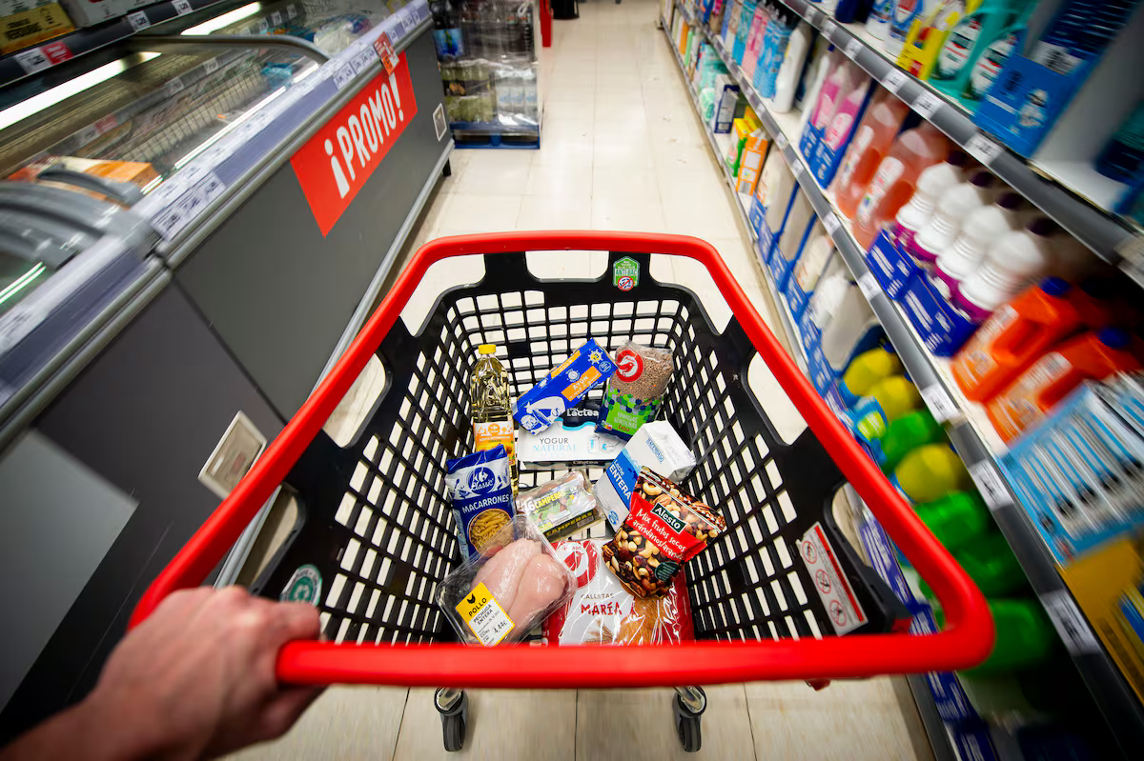

Objetivo y Herramientas
Analizar el comportamiento de los precios de productos de consumo habitual en España, haciendo uso de WebScraping, Pandas, bases de datos SQL y Plotly.
Precios más bajos y más altos por categoría
Evolución temporal de precios
Subidas o bajas de precio inusuales
Dispersión de precios por categoría
Comparativa de precios promedio
Notes:
**1. Comparación de Precios entre Supermercados:** Determinar qué supermercados ofrecen los precios más bajos y cuáles son más caros para cada producto.
**2. Análisis de la Evolución de Precios:** Estudiar cómo han cambiado los precios de los productos a lo largo del tiempo en distintos supermercados.
**3. Detección de Anomalías:** Identificar subidas o bajadas de precios inusuales que podrían señalar prácticas abusivas o promociones.
**4. Análisis de la Dispersión de Precios:** Evaluar la variabilidad de los precios de un mismo producto en diferentes supermercados.
**5. Comparación de Precios Promedio:** Calcular y comparar los precios promedio de cada producto en diferentes supermercados.

Slide 3






Supermercados y Categorías
Aceite de girasol
Aceite de oliva
Leche

Slide 4
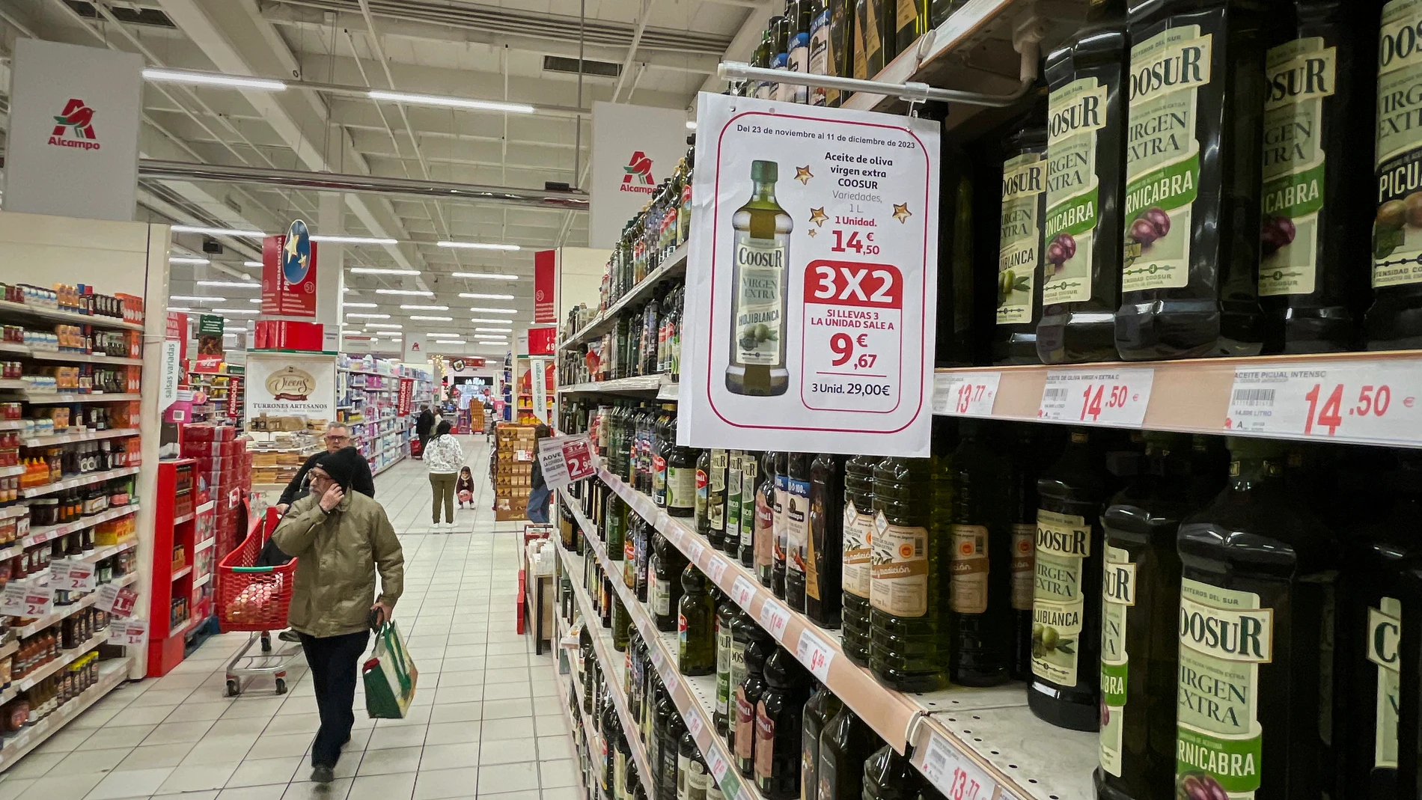
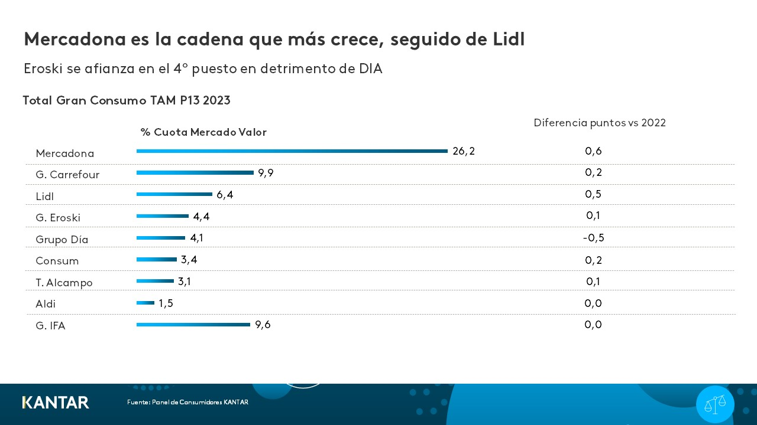
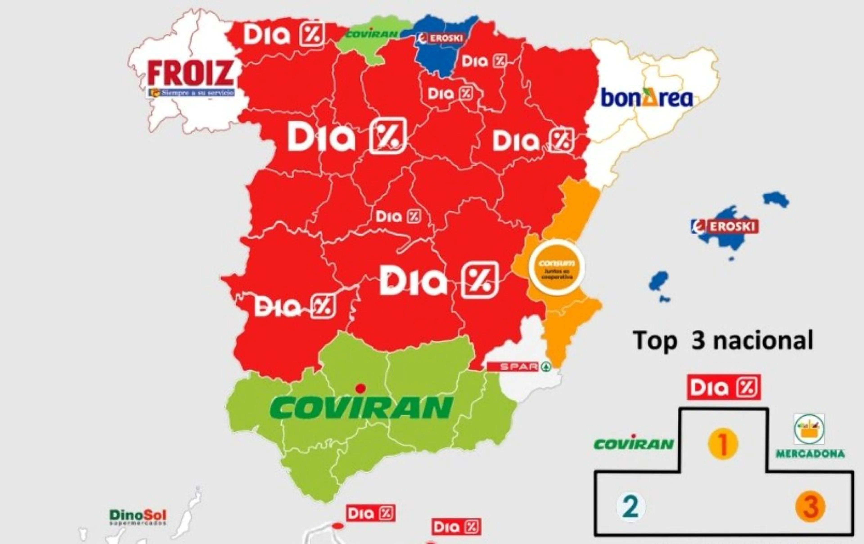
El mercado de los supermercados en España
Cuota de Mercado. Kantar Worldpanel. 2024
26 mil locales.
5% del GDP¹
Crece por encima de Europa (3,3% hasta 2028)²
Mercadona es la cadena con los precios más consistentes³
Desde 2019, Lidl es la cadena que más crece ⁴
Locales por comunidad. Business Insider. 2023
Notes:
1. INE, https://financialfood.es/espana-cuenta-con-mas-de-26-000-supermercados/
2. https://financialfood.es/el-mercado-de-la-alimentacion-crecera-en-espana-un-33-hasta-2028/
3. https://computerhoy.20minutos.es/life/mercadona-cadena-supermercados-precios-fiables-1275552. Facua
4. https://www.huffingtonpost.es/sociedad/los-unicos-supermercados-aguantan-golpe-mercadona.html

Slide 5

Resultados

Slide 6
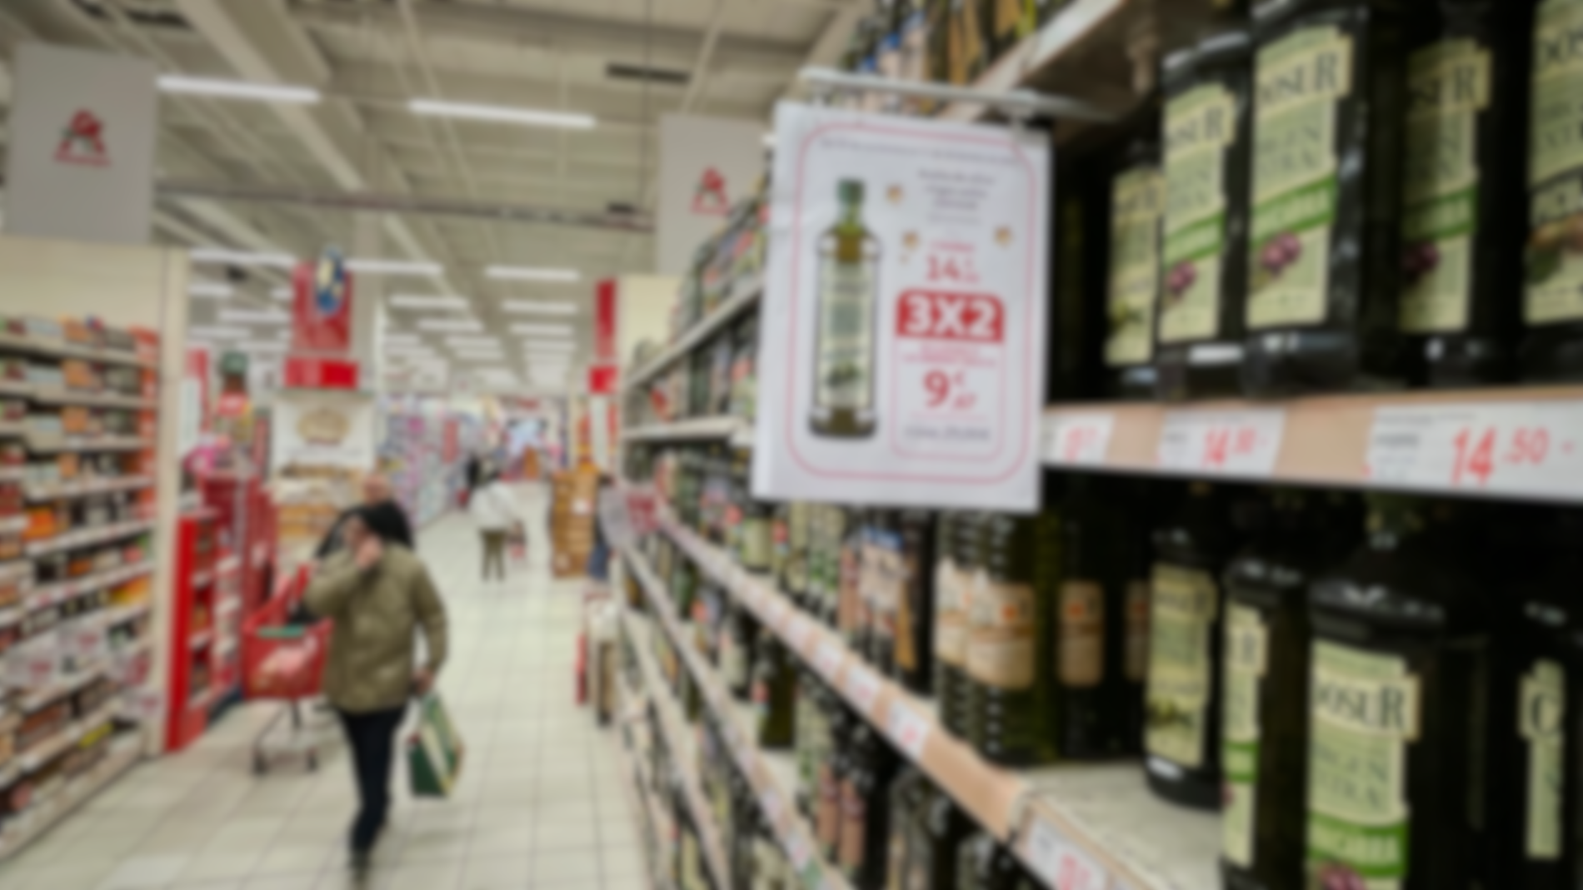
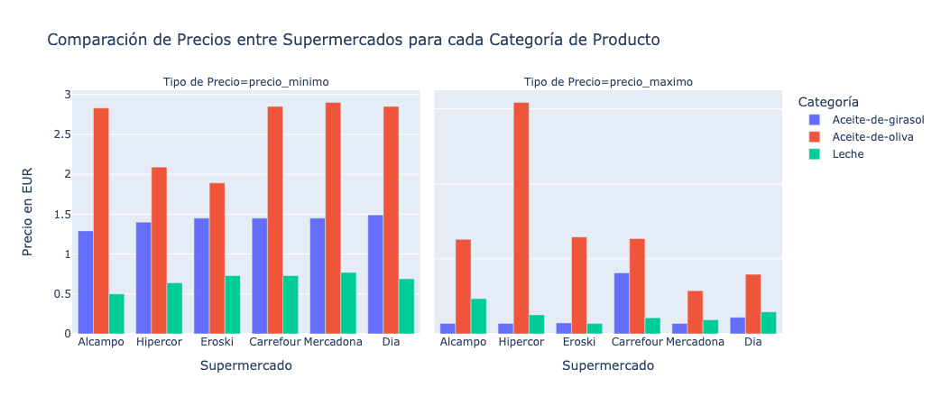
Notes:
Formatos distintos

Slide 7
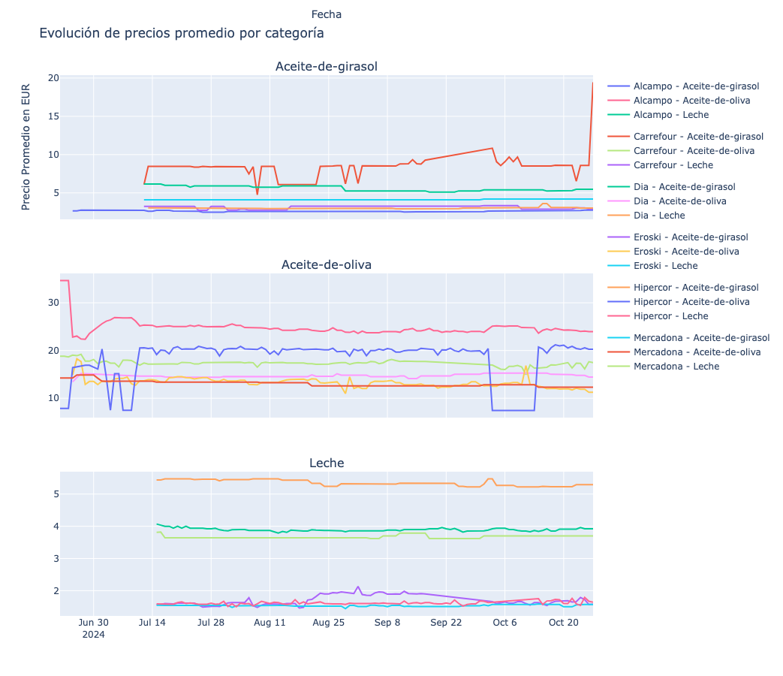
Notes:
Formatos distintos

Slide 8
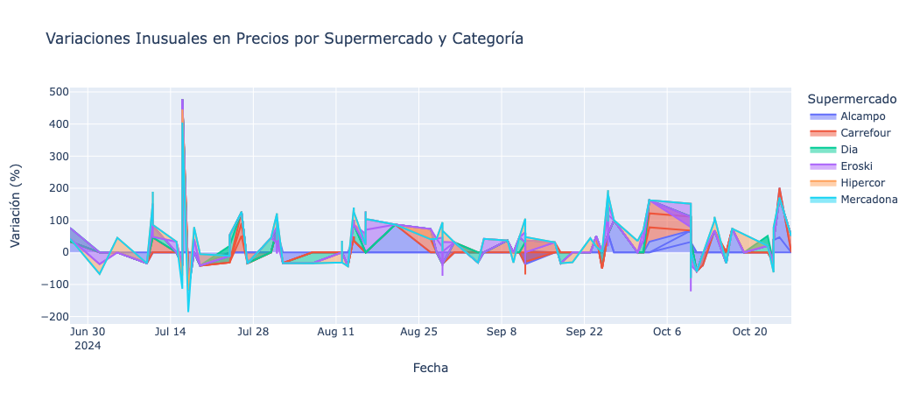
Notes:
Formatos distintos

Slide 9
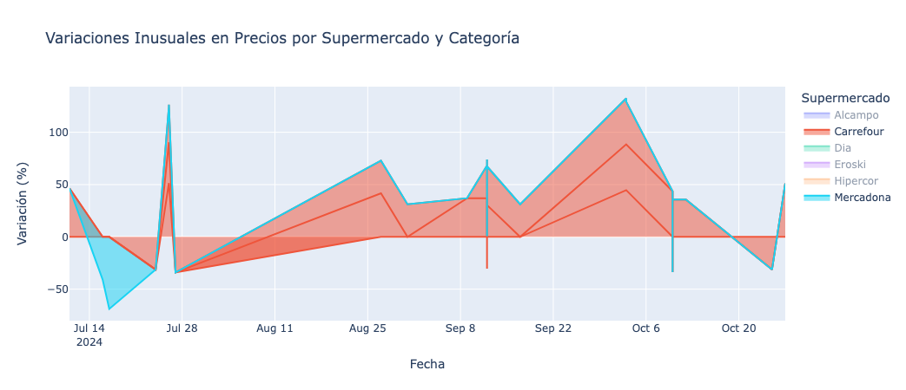
Notes:
Formatos distintos

Slide 10
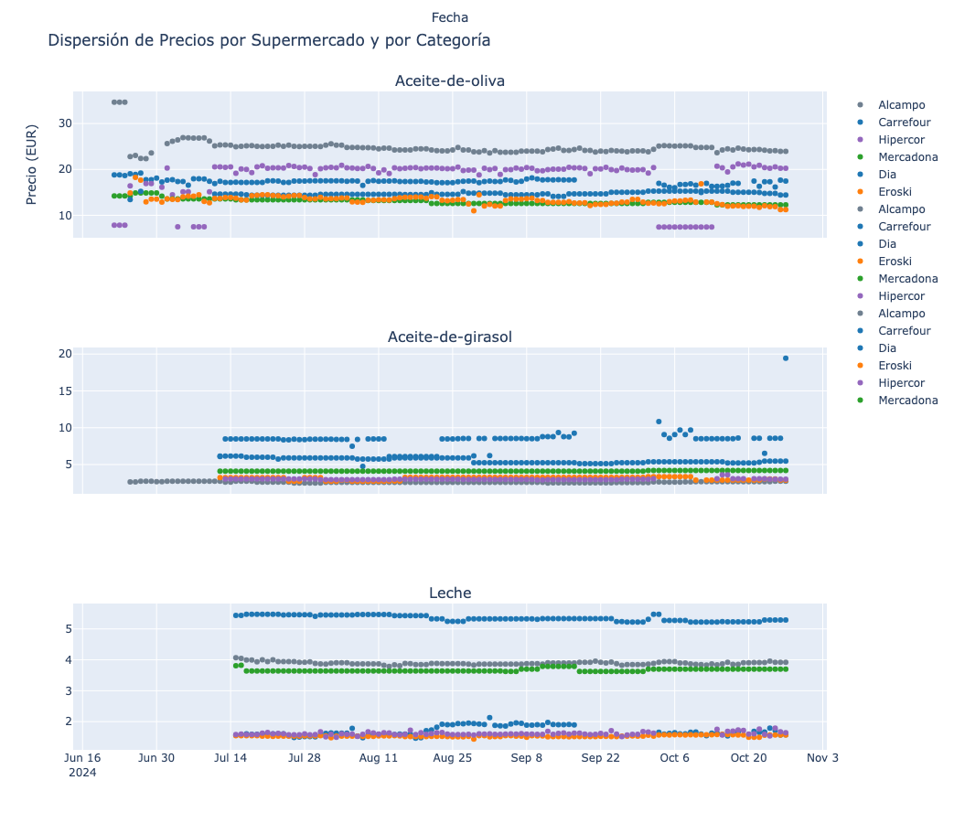
Notes:
Formatos distintos

Slide 11
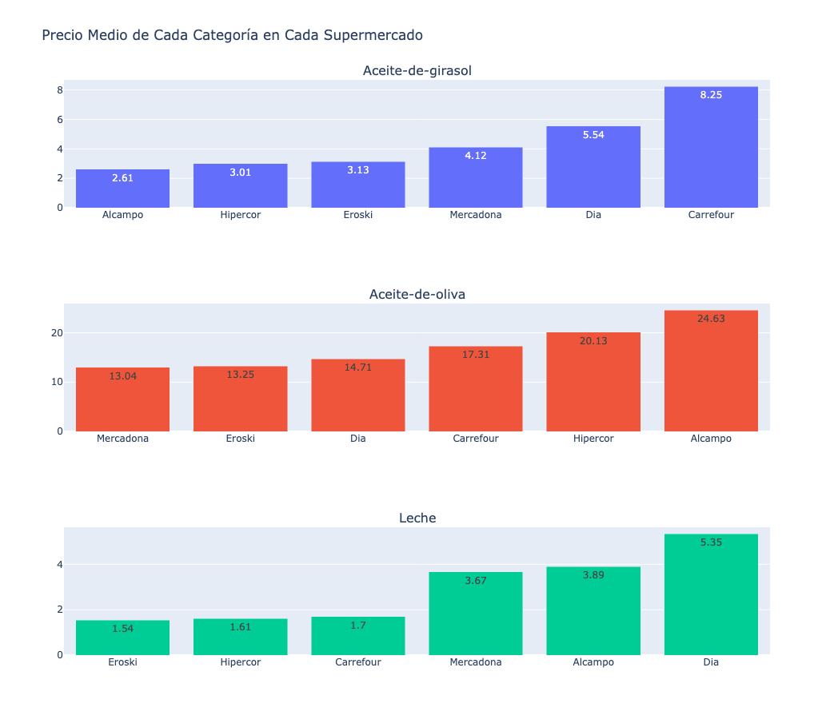
Notes:
Formatos distintos

Slide 12
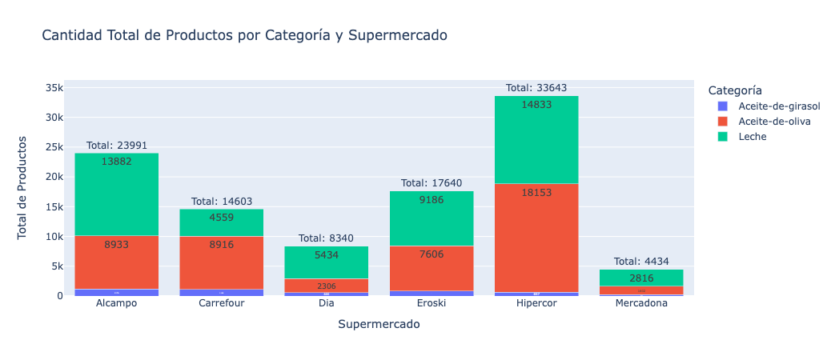
Notes:
Formatos distintos

Slide 13
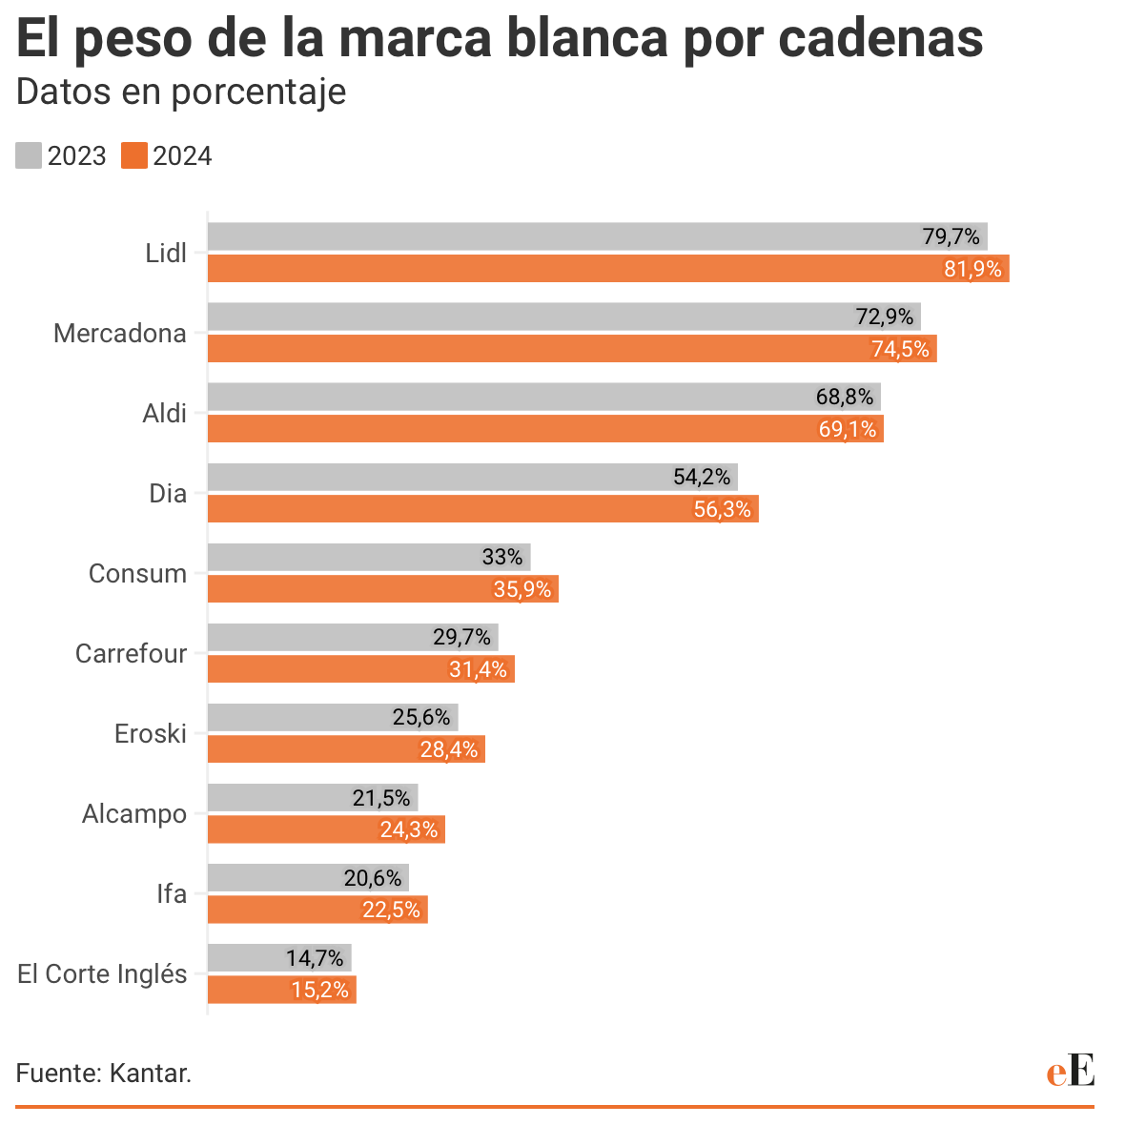
El Economista. 2024.

Slide 14
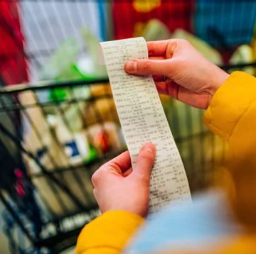
Conclusiones
El

Slide 15
Próximos pasos
Separar por formatos.
Separar por marcas.

